Slide 1

IA – Git – SCRUM - Herencia
Desarrollo de software III
Dimas H. Concepción P.

Slide 2
¿Qué es la IA?
La IA, o inteligencia artificial, es una rama de la informática que busca crear máquinas que puedan simular el pensamiento y el comportamiento humano. Estas máquinas, conocidas como sistemas inteligentes, pueden aprender, razonar, resolver problemas y tomar decisiones de forma autónoma.

Slide 3
Beneficios
Automatización: La IA puede automatizar tareas repetitivas y tediosas, liberando tiempo para que las personas se enfoquen en actividades más creativas y estratégicas.
Mejora en la toma de decisiones: La IA puede analizar grandes cantidades de datos para identificar patrones y tendencias que los humanos podrían pasar por alto. Esto ayuda a tomar decisiones más informadas y precisas.
Personalización: La IA puede usarse para personalizar experiencias para cada usuario, adaptándose a sus preferencias y necesidades.
Optimización de procesos: La IA puede identificar ineficiencias en los procesos y optimizarlos para mejorar la productividad y la eficiencia.
Nuevos descubrimientos: La IA puede usarse para analizar datos y encontrar nuevas soluciones a problemas complejos, impulsando la innovación y el descubrimiento.

Slide 4
Beneficios de usar IA en programación
1. Automatización de tareas repetitivas:
La IA puede automatizar tareas como escribir código repetitivo, pruebas, y generación de documentación.
Libera a los programadores para que se enfoquen en tareas más creativas y estratégicas.
2. Aumento de la productividad:
La automatización de tareas libera tiempo para que los programadores se concentren en tareas más importantes.
La IA puede ayudar a escribir código más rápido y eficientemente.

Slide 5
3. Detección de errores y sugerencias:
La IA puede analizar código y detectar errores potenciales antes de que se ejecuten.
Puede sugerir mejoras y optimizaciones al código.
4. Personalización de la experiencia de desarrollo:
La IA puede adaptar herramientas de desarrollo a las necesidades y preferencias de cada programador.
Puede ayudar a los programadores a aprender nuevas habilidades y técnicas de manera más efectiva.

Slide 6
5. Generación de código:
La IA puede generar código a partir de descripciones en lenguaje natural.
Puede ayudar a los programadores a crear prototipos rápidamente.
6. Testing y debugging:
La IA puede ayudar a escribir tests más completos y eficientes.
Puede identificar y corregir errores de manera más rápida.
7. Desarrollo de software más rápido y eficiente:
La IA puede ayudar a reducir el tiempo de desarrollo de software.
Puede aumentar la calidad del software.

Slide 7
Ejemplos de herramientas de IA para programación:
GitHub Copilot: Un asistente de código que sugiere código y completa líneas de código automáticamente.
DeepCode: Una herramienta que analiza código y detecta errores potenciales.
Kite: Un autocompletado inteligente que sugiere código y APIs relevantes.
Ponicode: Una herramienta que genera código a partir de descripciones en lenguaje natural.

Slide 8
¿Qué es un promt?
Un prompt, en el contexto de la inteligencia artificial (IA), es una instrucción o conjunto de instrucciones que se le proporciona a un modelo de IA para guiar su generación de respuestas o resultados. Funciona como una entrada inicial que define el contexto y la tarea que se espera que complete el modelo.

Slide 9
Tipos de prompts:
Prompts abiertos: Proporcionan un tema o idea general, dejando espacio para la creatividad del modelo de IA. Ejemplo: "Escribe una historia sobre un viaje espacial."
Prompts cerrados: Definen con mayor detalle lo que se espera que genere el modelo de IA. Ejemplo: "Escribe un poema de cinco versos sobre la soledad, utilizando un lenguaje metafórico."
Prompts basados en preguntas: Formulan una pregunta que el modelo de IA debe responder de manera informativa. Ejemplo: "¿Cuáles son los beneficios de la energía solar?"

Slide 10
Ejemplos
Programación: Autocompletar código, generar código a partir de descripciones en lenguaje natural, depurar y optimizar código existente.
Redacción creativa: Escribir poemas, historias, guiones, etc.
Traducción: Traducir texto de un idioma a otro.
Resumen de información: Resumir artículos, videos o estudios de investigación.
Análisis de datos: Encontrar tendencias en conjuntos de datos y generar visualizaciones.

Slide 11
Consejos
Sé claro y específico: Indica al modelo de IA exactamente lo que quieres que genere.
Proporciona contexto: Da suficiente información para que el modelo comprenda el tema o tarea.
Usa un tono apropiado: Adapta el tono y estilo del prompt a la salida deseada.
Experimenta con diferentes prompts: Prueba diferentes formulaciones para encontrar la que te brinde los mejores resultados.

Slide 12
Ejemplos comunes
Inicio de programa Java:
public class Main { ... }: Inicia una clase Java principal.
Declaración de variables:
int x = 5;: Declara una variable entera llamada x e inicializa su valor en 5.
String nombre = "Juan";: Declara una variable de tipo String llamada nombre e inicializa su valor en "Juan".
Estructuras de control:
if (condición) { ... } else { ... }: Estructura condicional para tomar decisiones.
for (int i = 0; i < 5; i++) { ... }: Bucle for para ejecutar un bloque de código un número específico de veces.
while (condición) { ... }: Bucle while para ejecutar un bloque de código mientras se cumpla una condición.
switch (expresión) { case valor: ... break; default: ... }: Estructura de control de selección múltiple.

Slide 13
Entrada y salida de datos:
Scanner scanner = new Scanner(System.in);: Crear un objeto Scanner para leer entrada del usuario.
System.out.println("Mensaje");: Imprimir un mensaje en la consola.
int numero = scanner.nextInt();: Leer un número entero desde la entrada estándar.
String texto = scanner.nextLine();: Leer una línea de texto desde la entrada estándar.
Métodos y funciones:
public void miMetodo() { ... }: Declarar un método público que no devuelve ningún valor.
public int sumar(int a, int b) { return a + b; }: Declarar un método público que devuelve la suma de dos números enteros.
System.out.println(miMetodo());: Llamar a un método y mostrar su resultado en la consola.
Gestión de errores:
try { ... } catch (Exception e) { ... }: Capturar y manejar excepciones en bloques de código propensos a errores.
throw new MiExcepcion("Mensaje");: Lanzar una excepción personalizada con un mensaje específico.
finally { ... }: Bloque de código que siempre se ejecuta después de un bloque try-catch, independientemente de si se produce una excepción.

Slide 14
Trabajo con arreglos:
int[] numeros = new int[5];: Declarar un arreglo de enteros con una longitud de 5 elementos.
numeros[0] = 10;: Asignar un valor al primer elemento del arreglo.
for (int numero : numeros) { ... }: Iterar sobre los elementos de un arreglo utilizando un bucle for-each.
Trabajo con objetos:
MiClase objeto = new MiClase();: Crear una instancia de una clase llamada MiClase.
objeto.metodo();: Llamar a un método de un objeto.
objeto.atributo = valor;: Asignar un valor a un atributo de un objeto.

Slide 15


Herrramientas

Slide 16
Git Vocabulary
Branch:
Definición: Una rama en Git es una línea de desarrollo independiente. Se utiliza para trabajar en características nuevas o correcciones de errores sin afectar el código base.
Ejemplo: Crear una nueva rama llamada "feature-login" para implementar una nueva función de inicio de sesión sin modificar el código principal.
Remote:
Definición: Un repositorio remoto es una copia de tu repositorio Git alojada en un servidor central o en otro lugar en línea. Permite colaborar con otros desarrolladores y sincronizar cambios.
Ejemplo: "git remote add origin <url>" agrega un repositorio remoto llamado "origin" a tu proyecto Git.

Slide 17
Tags:
Definición: Los tags en Git son referencias estáticas a puntos específicos en la historia del repositorio, como versiones de lanzamiento o hitos importantes.
Ejemplo: "git tag v1.0" crea un tag llamado "v1.0" en el commit actual.
Stage:
Definición: La etapa, o staging area, es donde se preparan los cambios antes de confirmarlos en Git. Los archivos en el área de preparación se incluirán en el próximo commit.
Ejemplo: "git add filename.txt" agrega el archivo filename.txt al área de preparación.
Untag:
Definición: Eliminar un tag específico de la historia del repositorio.
Ejemplo: "git tag -d v1.0" elimina el tag "v1.0" del repositorio local.

Slide 18
Amend:
Definición: Modificar el commit más reciente combinando los cambios nuevos con los cambios previos.
Ejemplo: "git commit --amend" modifica el commit más reciente para incluir cambios adicionales.
Fetch:
Definición: Descargar cambios del repositorio remoto a tu repositorio local sin fusionarlos automáticamente.
Ejemplo: "git fetch origin" descarga los cambios del repositorio remoto llamado "origin".
Pull:
Definición: Descargar y fusionar los cambios del repositorio remoto en tu rama local.
Ejemplo: "git pull origin main" descarga y fusiona los cambios de la rama "main" del repositorio remoto "origin" en tu rama local.

Slide 19
Push:
Definición: Enviar tus cambios locales al repositorio remoto.
Ejemplo: "git push origin main" envía tus cambios locales a la rama "main" del repositorio remoto "origin".
Force Push:
Definición: Enviar tus cambios locales al repositorio remoto, sobrescribiendo la historia del repositorio remoto.
Ejemplo: "git push origin main --force" envía tus cambios locales a la rama "main" del repositorio remoto "origin", sobrescribiendo la historia existente.
Stash:
Definición: Guardar temporalmente cambios no confirmados en un área de almacenamiento oculta, permitiendo trabajar en otra tarea sin comprometer los cambios actuales.
Ejemplo: "git stash" guarda los cambios locales en un stash temporal.

Slide 20
Comments:
Definición: Comentarios o mensajes adjuntos a commits para proporcionar contexto sobre los cambios realizados.
Ejemplo: "git commit -m 'Fixed bug in login functionality'" añade un comentario al commit indicando el cambio realizado.
Cherrypick:
Definición: Seleccionar y aplicar un único commit de una rama a otra.
Ejemplo: "git cherry-pick <commit-hash>" aplica el commit identificado por <commit-hash> a la rama actual.
Merge:
Definición: Fusionar los cambios de una rama en otra, combinando las líneas de desarrollo para incorporar las diferencias.
Ejemplo: "git merge feature-login" fusiona los cambios de la rama "feature-login" en la rama actual.

Slide 21
Rebase:
Definición: Reorganizar la historia del repositorio moviendo, copiando o eliminando commits para que se apliquen después de los últimos cambios.
Ejemplo: "git rebase main" reorganiza los commits de la rama actual para que se apliquen sobre la rama "main".
Interactive Rebase:
Definición: Rebase interactivo permite editar, eliminar o fusionar commits durante el proceso de rebase.
Ejemplo: "git rebase -i HEAD~3" inicia un rebase interactivo con los últimos tres commits.
Squash:
Definición: Combinar varios commits en uno solo antes de fusionarlos en una rama principal.
Ejemplo: "git rebase -i HEAD~4" inicia un rebase interactivo para combinar los últimos cuatro commits en uno solo.

Slide 22
Checkout Commit:
Definición: Moverse a un commit específico para inspeccionar o trabajar en ese estado del repositorio.
Ejemplo: "git checkout <commit-hash>" cambia el estado del repositorio al commit identificado por <commit-hash>.
Revert:
Definición: Deshacer los cambios introducidos por un commit específico creando un nuevo commit que los revierte.
Ejemplo: "git revert <commit-hash>" crea un nuevo commit que deshace los cambios introducidos por el commit identificado por <commit-hash>.
Save as Patch:
Definición: Exportar los cambios realizados en un commit o rango de commits como un archivo de parche que puede aplicarse en otro repositorio.
Ejemplo: "git format-patch HEAD~3..HEAD" crea un archivo de parche para los últimos tres commits.

Slide 23
Compare to Local Change:
Definición: Comparar los cambios en un archivo entre el estado actual y una versión anterior del repositorio.
Ejemplo: "git diff HEAD~1 filename.txt" muestra las diferencias en el archivo filename.txt entre el estado actual y el commit anterior.

Slide 24
¿Qué es Scrum?
Scrum es un marco de trabajo ágil que ayuda a los equipos a trabajar de forma organizada y eficiente para alcanzar objetivos complejos. Se basa en la colaboración, la comunicación y la entrega incremental de productos.

Slide 25
¿Cómo funciona Scrum?
Un proyecto Scrum se divide en sprints, que son ciclos de trabajo cortos de duración fija (normalmente de 2 a 4 semanas). Al inicio de cada sprint, el equipo selecciona las tareas del Product Backlog que se comprometerá a completar durante el sprint.
Las tareas se organizan en el Sprint Backlog. El equipo trabaja de forma colaborativa durante el sprint para completar las tareas y alcanzar el objetivo del sprint.
Al final del sprint, el equipo realiza una revisión del sprint para presentar el trabajo realizado a las partes interesadas. También se lleva a cabo una retrospectiva del sprint para reflexionar sobre cómo se ha trabajado y para identificar áreas de mejora.

Slide 26
Los pilares de Scrum:
Valores: Scrum se basa en cinco valores fundamentales: compromiso, foco, apertura, respeto y coraje. Estos valores guían el comportamiento del equipo y la forma en que se trabaja.
Roles: Scrum define tres roles principales: Product Owner (dueño del producto), Scrum Master (facilitador) y Development Team (equipo de desarrollo). Cada rol tiene responsabilidades específicas dentro del proyecto.
Artefactos: Scrum utiliza tres artefactos para gestionar el trabajo: Product Backlog (lista de producto), Sprint Backlog (lista de sprint) e Increment (incremento). Estos artefactos ayudan a mantener al equipo organizado y enfocado en el objetivo.
Ceremonias: Scrum define cinco ceremonias para facilitar la comunicación y la colaboración: Sprint Planning (planificación del sprint), Daily Scrum (reunión diaria), Sprint Review (revisión del sprint), Sprint Retrospective (retrospectiva del sprint) y Sprint Release (lanzamiento del sprint). Estas ceremonias ayudan al equipo a inspeccionar y adaptar su forma de trabajar.

Slide 27
¿Qué es herencia?
La herencia en Java es un mecanismo fundamental de la programación orientada a objetos (POO) que permite a una clase, llamada clase hija, heredar las características (atributos y métodos) de otra clase, llamada clase padre. En otras palabras, la clase hija "reutiliza" el código de la clase padre, lo que facilita la creación de nuevas clases y reduce la duplicación de código.
Notes:
Analogía: Imaginemos un taller de construcción de automóviles. Un nuevo modelo de auto podría heredar la estructura básica (chasis, motor, etc.) de un modelo ya existente, y solo modificar o agregar nuevos componentes específicos (diseño, tecnología, etc.). De este modo, se ahorra tiempo y esfuerzo en la construcción del nuevo modelo.

Slide 28
Beneficios de la herencia
1. Reutilización de código:
Elimina la necesidad de escribir el mismo código en diferentes clases.
Reduce la cantidad de código redundante, mejorando la legibilidad y mantenibilidad del programa.
Promueve la eficiencia y el ahorro de tiempo en el desarrollo.

Slide 29
2. Extensibilidad:
Permite crear nuevas clases a partir de clases existentes, con mayor facilidad y rapidez.
Facilita la creación de jerarquías de clases que reflejan relaciones entre entidades del mundo real.
Fomenta la flexibilidad y adaptabilidad del código a nuevos requisitos.

Slide 30
3. Mantenibilidad:
Simplifica la actualización y corrección de errores en el código.
Permite realizar cambios en la clase padre que se propagan automáticamente a las clases hijas.
Reduce la posibilidad de errores al centralizar la lógica en un solo lugar.

Slide 31
4. Mayor organización del código:
Permite agrupar funcionalidades comunes en una sola clase padre.
Facilita la comprensión del código al dividirlo en clases con responsabilidades específicas.
Mejora la estructura y modularidad del programa.

Slide 32
5. Polimorfismo:
Permite que las clases hijas se comporten de forma diferente a la clase padre, según su contexto.
Facilita la escritura de código más flexible y reutilizable.
Es un pilar fundamental para la implementación de interfaces y patrones de diseño.

Slide 33
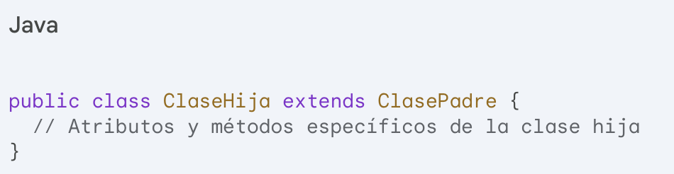
¿Cómo se hace?
Para crear una clase hija que hereda de una clase padre, se utiliza la palabra clave extends.

Slide 34
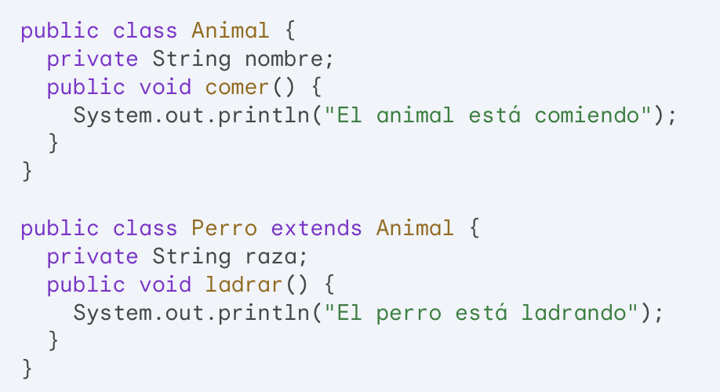
¿Cómo se hace?
Notes:
public class Animal {
private String nombre;
public void comer() {
System.out.println("El animal está comiendo");
}
}
public class Perro extends Animal {
private String raza;
public void ladrar() {
System.out.println("El perro está ladrando");
}
}
En este ejemplo, la clase Perro hereda los atributos nombre y el método comer() de la clase Animal. Además, la clase Perro tiene un atributo específico raza y un método específico ladrar().

Slide 35
Visibilidad de los miembros:
La visibilidad de los miembros (atributos y métodos) de la clase padre determina qué miembros son accesibles en la clase hija.
Public: Los miembros públicos son accesibles en cualquier clase.
Protected: Los miembros protegidos son accesibles en la clase hija y en sus subclases.
Default (package-private): Los miembros con visibilidad por defecto son accesibles en las clases del mismo paquete.
Private: Los miembros privados solo son accesibles en la clase donde se definen.

Slide 36
Consejos para usar la herencia de manera efectiva:
Planifica cuidadosamente la estructura de clases de tu programa.
Utiliza la herencia para reutilizar código y evitar la duplicación.
Mantén las clases pequeñas y cohesivas.
Evita la herencia múltiple profunda.
Documenta claramente las relaciones de herencia en tu código.

Slide 37
Tipos de herencia
Herencia simple: Una clase hija hereda de una sola clase padre.
Herencia múltiple: Una clase hija hereda de dos o más clases padres.
Herencia jerárquica: Una clase padre tiene dos o más clases hijas.

Slide 38
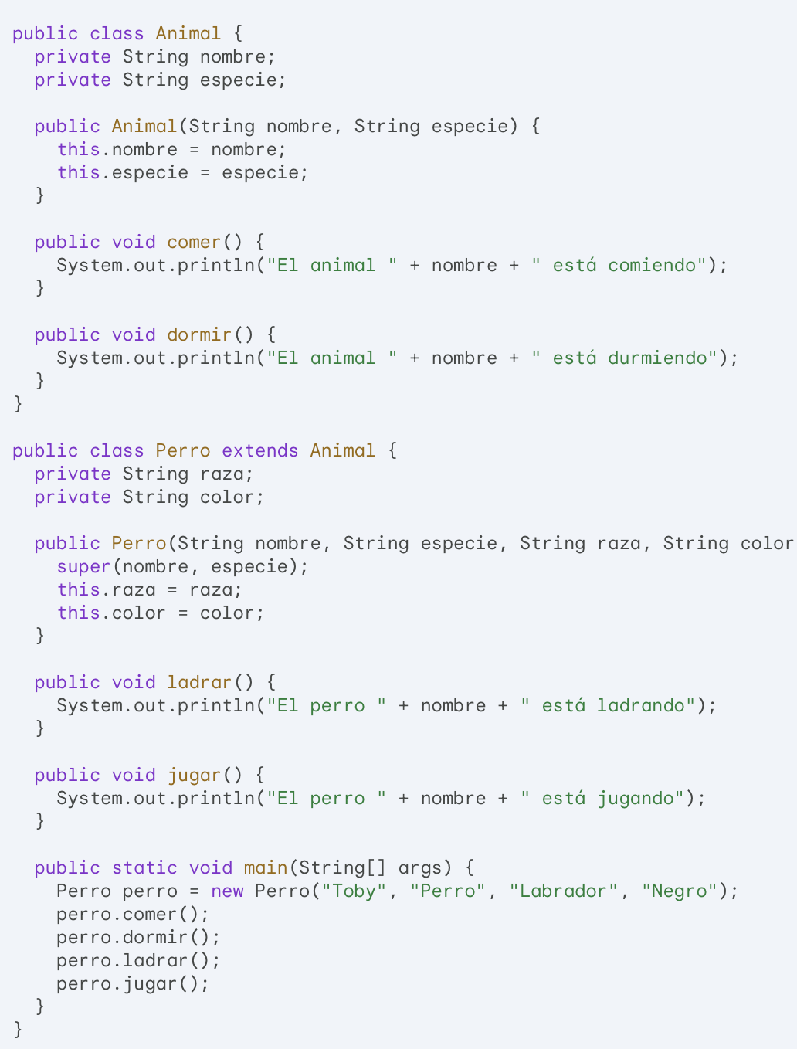
H. Simple
Notes:
public class Animal {
private String nombre;
private String especie;
public Animal(String nombre, String especie) {
this.nombre = nombre;
this.especie = especie;
}
public void comer() {
System.out.println("El animal " + nombre + " está comiendo");
}
public void dormir() {
System.out.println("El animal " + nombre + " está durmiendo");
}
}
public class Perro extends Animal {
private String raza;
private String color;
public Perro(String nombre, String especie, String raza, String color) {
super(nombre, especie);
this.raza = raza;
this.color = color;
}
public void ladrar() {
System.out.println("El perro " + nombre + " está ladrando");
}
public void jugar() {
System.out.println("El perro " + nombre + " está jugando");
}
public static void main(String[] args) {
Perro perro = new Perro("Toby", "Perro", "Labrador", "Negro");
perro.comer();
perro.dormir();
perro.ladrar();
perro.jugar();
}
}

Slide 39
En el contexto de la programación orientada a objetos en Java, super es una palabra clave que se utiliza para hacer referencia a la clase padre o superclase. Cuando se utiliza super en un constructor de una subclase, se está invocando al constructor de la superclase correspondiente.

Slide 40
Estamos definiendo un constructor para la clase Perro. Dentro de este constructor, super(nombre, especie); está llamando al constructor de la superclase de Perro, pasando los parámetros nombre y especie. Esto es necesario para inicializar adecuadamente las propiedades de la superclase Animal, ya que Perro es una subclase de Animal.
Por lo tanto, cuando se crea una instancia de Perro, este constructor primero llama al constructor de la superclase Animal para inicializar las propiedades heredadas de Animal, como nombre y especie, y luego inicializa las propiedades específicas de Perro, como raza y color, utilizando el constructor de Perro.

Slide 41
Utilización de “super” para acceder a constructores de la superclase:
Cuando se crea una subclase en Java, es común que se necesite inicializar tanto las propiedades heredadas de la superclase como las propias de la subclase. Para esto, se puede utilizar super para invocar al constructor de la superclase desde el constructor de la subclase.

Slide 42
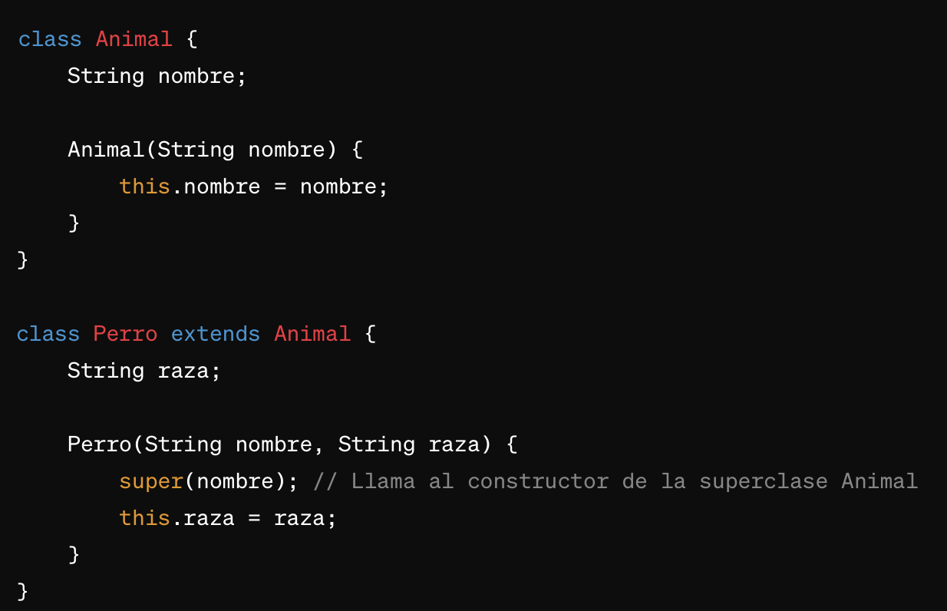

Slide 43
En este ejemplo, el constructor de Perro toma dos argumentos, nombre y raza. Sin embargo, Perro también es un tipo de Animal, por lo que necesitamos inicializar el nombre utilizando el constructor de Animal. La llamada a super(nombre) dentro del constructor de Perro nos permite hacer exactamente eso, llamando al constructor de la superclase Animal con el parámetro nombre.

Slide 44
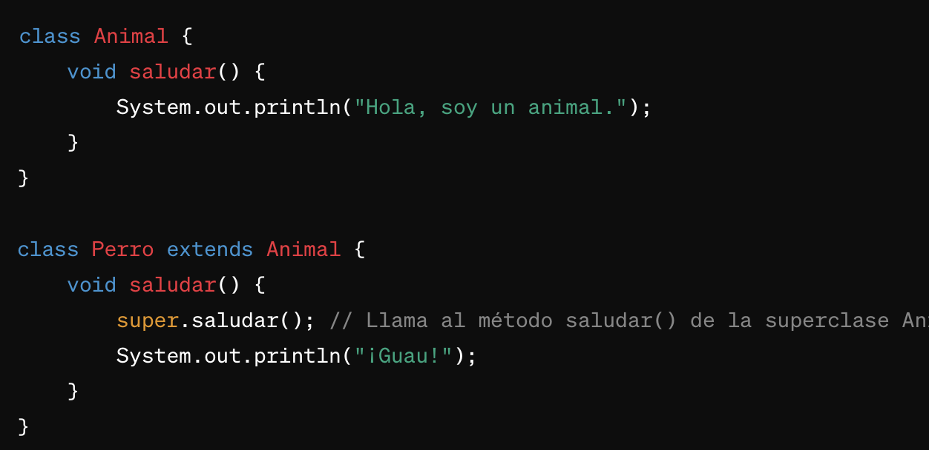

Slide 45
En este ejemplo, la subclase Perro sobrescribe el método saludar() de la superclase Animal. Sin embargo, dentro del método saludar() de Perro, podemos acceder al método saludar() de la superclase utilizando super.saludar(). Esto nos permite llamar al método de la superclase antes o después de agregar comportamiento adicional en la subclase.

Slide 46
Utilizar “super” para acceso a miembros de la superclase
Además de invocar al constructor de la superclase, super también se puede utilizar para acceder a miembros (métodos o variables) de la superclase desde la subclase. Esto es útil cuando se necesita acceder a un miembro que ha sido ocultado o sobrescrito en la subclase.

Slide 47
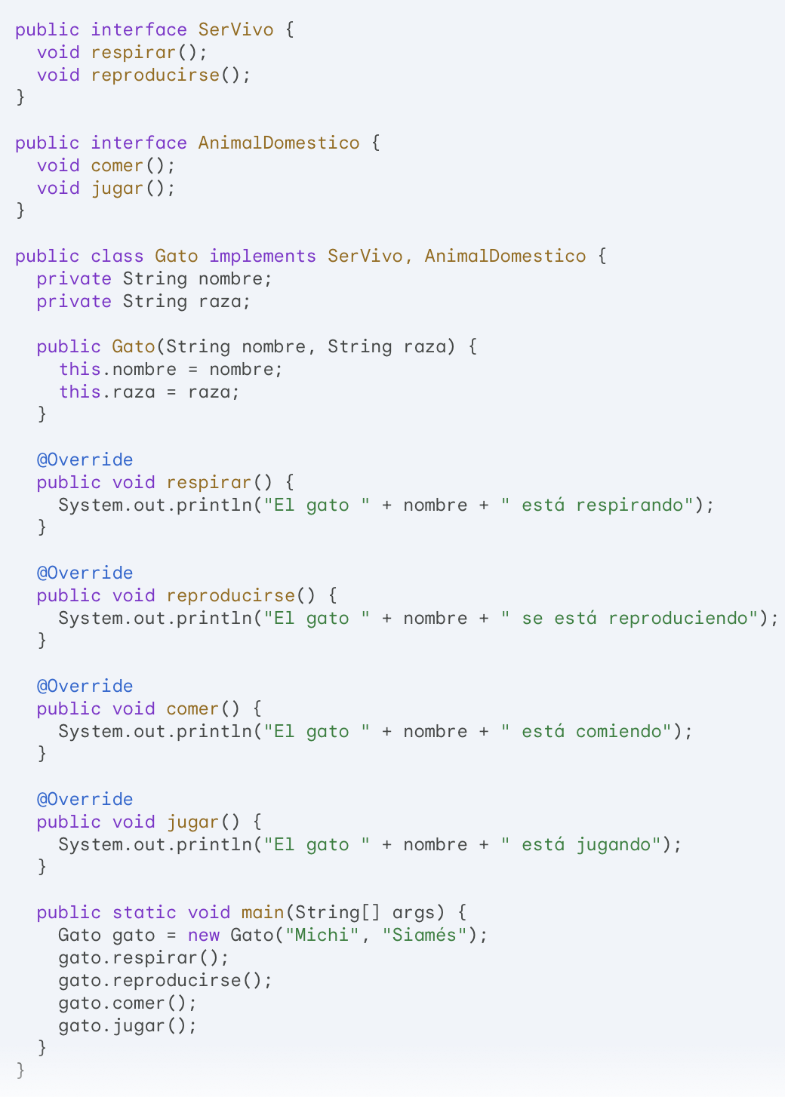
H. Multiple
Notes:
public interface SerVivo {
void respirar();
void reproducirse();
}
public interface AnimalDomestico {
void comer();
void jugar();
}
public class Gato implements SerVivo, AnimalDomestico {
private String nombre;
private String raza;
public Gato(String nombre, String raza) {
this.nombre = nombre;
this.raza = raza;
}
@Override
public void respirar() {
System.out.println("El gato " + nombre + " está respirando");
}
@Override
public void reproducirse() {
System.out.println("El gato " + nombre + " se está reproduciendo");
}
@Override
public void comer() {
System.out.println("El gato " + nombre + " está comiendo");
}
@Override
public void jugar() {
System.out.println("El gato " + nombre + " está jugando");
}
public static void main(String[] args) {
Gato gato = new Gato("Michi", "Siamés");
gato.respirar();
gato.reproducirse();
gato.comer();
gato.jugar();
}
}

Slide 48
Anotación @Override: En algunos lenguajes como Java, la anotación @Override se utiliza explícitamente para declarar que un método está destinado a anular un método de la superclase. Esto ayuda a detectar errores en tiempo de compilación si la firma del método no coincide con el método de la superclase.

Slide 49
¿Por qué se usa implements?

Slide 50
Las interfaces definen contratos: Las interfaces en lenguajes de programación como Java especifican qué puede hacer una clase, pero no cómo lo hace. Funcionan como contratos que detallan las funcionalidades que una clase debe proporcionar. SerVivo y AnimalDomestico definen lo que puede hacer un ser vivo y un animal doméstico (respirar, reproducirse, comer, jugar), pero no especifican cómo se realizan estas acciones.
Una clase puede ser muchas cosas: A diferencia de la herencia, donde una clase solo puede extender una superclase, una clase puede implementar múltiples interfaces. Esto tiene sentido porque un gato es a la vez un ser vivo y un animal doméstico. Cumple con los requisitos de ambos contratos.
Énfasis en el comportamiento, no en la herencia: Las interfaces promueven un código centrado en el comportamiento en lugar de la jerarquía de herencia. En este caso, la atención se centra en las funcionalidades que posee un gato, no necesariamente en crear una estructura de herencia compleja.

Slide 51
¿Por qué extends no sería ideal?

Slide 52
La herencia implica una relación "es-un": La herencia crea una relación donde una subclase "es-un" superclase. Si bien un gato es definitivamente un ser vivo, no es necesariamente la forma más ideal o natural de modelar este concepto. Podría haber otros seres vivos (plantas, bacterias) que no heredarían de una clase Gato.
Flexibilidad limitada: Si Gato extendiera una clase SerVivo, heredaría todos sus métodos y propiedades. Esto podría no ser deseable ya que un gato no necesariamente compartiría todas las funcionalidades de un ser vivo genérico.
Al usar implements, el código logra un diseño más limpio y flexible. La clase Gato hereda las funcionalidades que necesita de ambas interfaces sin introducir complejidad innecesaria a través de la herencia.

Slide 53
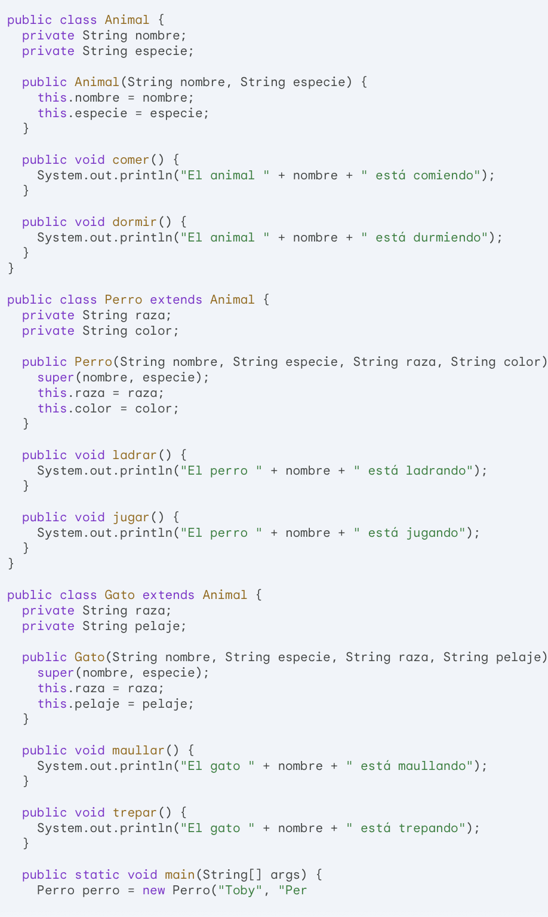
H. Jerárquica
Notes:
public class Animal {
private String nombre;
private String especie;
public Animal(String nombre, String especie) {
this.nombre = nombre;
this.especie = especie;
}
public void comer() {
System.out.println("El animal " + nombre + " está comiendo");
}
public void dormir() {
System.out.println("El animal " + nombre + " está durmiendo");
}
}
public class Perro extends Animal {
private String raza;
private String color;
public Perro(String nombre, String especie, String raza, String color) {
super(nombre, especie);
this.raza = raza;
this.color = color;
}
public void ladrar() {
System.out.println("El perro " + nombre + " está ladrando");
}
public void jugar() {
System.out.println("El perro " + nombre + " está jugando");
}
}
public class Gato extends Animal {
private String raza;
private String pelaje;
public Gato(String nombre, String especie, String raza, String pelaje) {
super(nombre, especie);
this.raza = raza;
this.pelaje = pelaje;
}
public void maullar() {
System.out.println("El gato " + nombre + " está maullando");
}
public void trepar() {
System.out.println("El gato " + nombre + " está trepando");
}
public static void main(String[] args) {
Perro perro = new Perro("Toby", "Per

Slide 54
Métodos sobrecargados en la herencia
Los métodos sobrecargados son aquellos que tienen el mismo nombre pero diferentes parámetros en una misma clase o en clases relacionadas por herencia. Cuando heredas una clase y deseas agregar funcionalidades específicas en los métodos, puedes sobrecargarlos en la subclase.

Slide 55
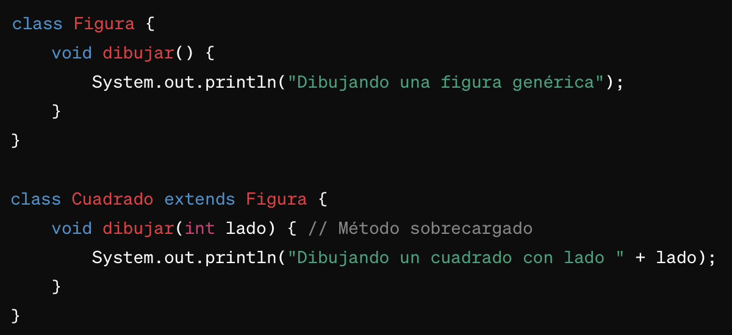

Slide 56
Métodos sobrescritos y constructores en la herencia
Los métodos sobrescritos son aquellos que tienen la misma firma (nombre y parámetros) tanto en la clase base como en la clase derivada, permitiendo que la subclase proporcione su propia implementación del método. Esto se utiliza para cambiar el comportamiento de un método definido en la superclase.

Slide 57
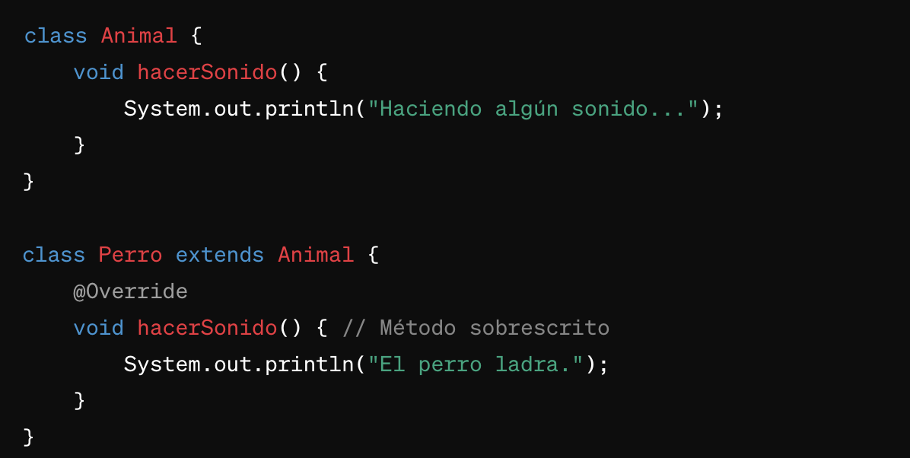

Slide 58
Diagrama de clases
Es una herramienta fundamental en el modelado de sistemas, especialmente en el contexto de la programación orientada a objetos. Este diagrama nos permite visualizar las clases que componen un sistema, sus atributos, métodos y las relaciones que existen entre ellas.

Slide 59
Clases: Son los bloques básicos del diagrama y representan entidades del mundo real o conceptos abstractos. Se representan como rectángulos con tres compartimentos: nombre, atributos y métodos.
Atributos: Son las características o propiedades de una clase. Se representan en el segundo compartimento del rectángulo de la clase.
Métodos: Son las acciones que una clase puede realizar. Se representan en el tercer compartimento del rectángulo de la clase.

Slide 60
Relaciones: Conectan las clases entre sí y definen cómo interactúan. Las relaciones más comunes son:
Asociación: Indica que dos clases están relacionadas entre sí. Se representa con una línea simple.
Agregación: Indica que una clase es parte de otra. Se representa con un diamante vacío en la clase padre.
Composición: Indica que una clase no puede existir sin la otra. Se representa con un diamante negro en la clase padre.
Herencia: Indica que una clase hereda las características y métodos de otra clase. Se representa con una flecha con punta de triángulo.

Slide 61
Modificadores de acceso a miembros
Público (+)
Privado (-)
Protegido (#)
Paquete (~)
Derivado (/)
Estático (subrayado)

Slide 62
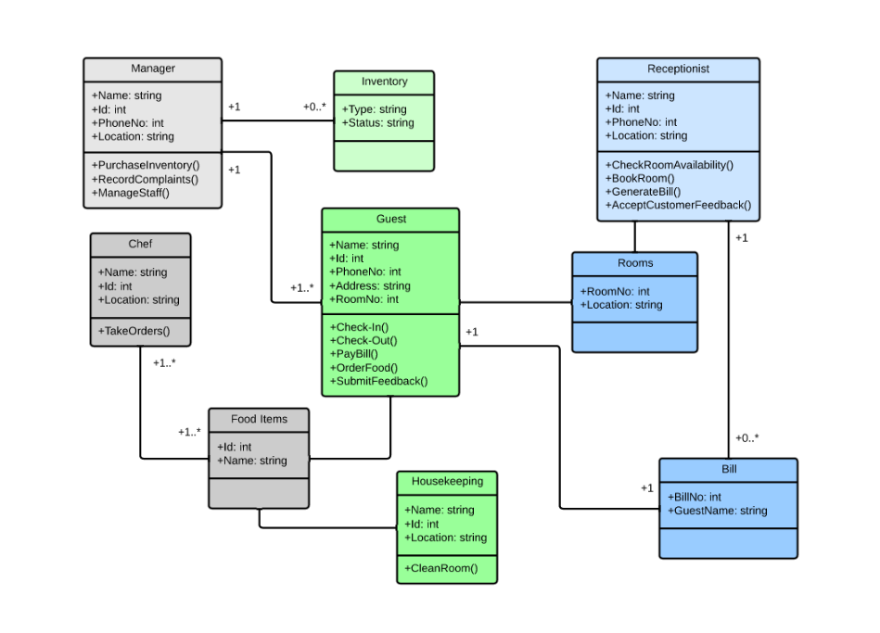

Slide 63
Referencia
https://www.lucidchart.com/pages/es/tutorial-de-diagrama-de-clases-uml

